Slide 1
Telefonos ügyfélszolgálat megoldása
Résztvevők: Borbély Dominik Péter
Luo Hong Jun

Slide 2
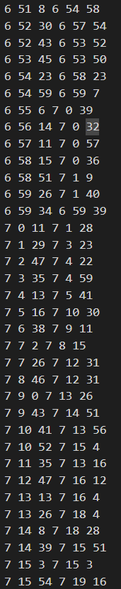
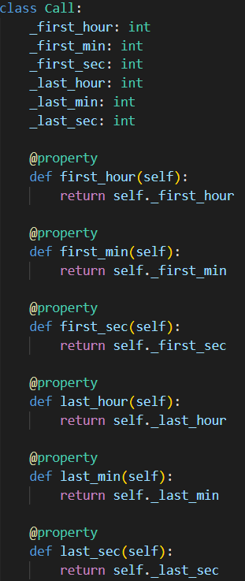
Adatok
Egy kis cég ügyfélszolgálata 8 és 12 óra között várja az érdeklődőket, egyszerre csak egy emberrel tud beszélni.amint a munkatárs szabaddá válik – a legrégebben várakozót kapcsolja be. A hivas.txt fájl tárolja a híváskezdés időpontjának sorrendjében. Minden sor két időpontot tartalmaz óra, perc, másodperc formában. A hat számot pontosan egy szóköz választja el egymástól.

Slide 3
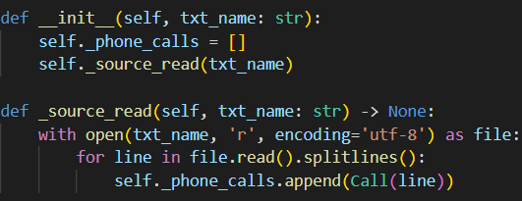
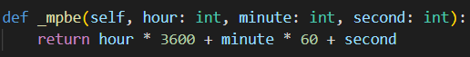
1. Mpbe függvény
2. Beolvasás
Ezzel a fügvénnyel kapjuk meg az időt másodpercben
Hivas.txt példányosítása

Slide 4
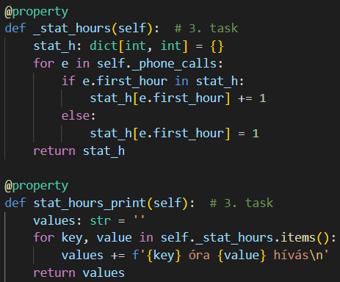
3. Statisztika óra/hívás
Óránkénti behívásokat adja vissza szótár segítségével

Slide 5
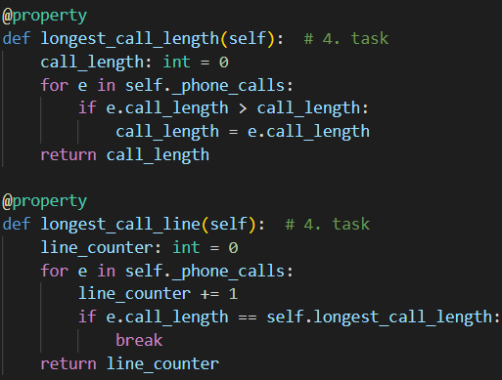
4. Feladat: leghosszabb hívás és hossza másodpercben
Egy for in segítségével meghatározzuk a leghosszabb hívást(hívás hossz property segítségével s majd a longest_call_lineban meghatározzuk sorát if segítségével

Slide 6
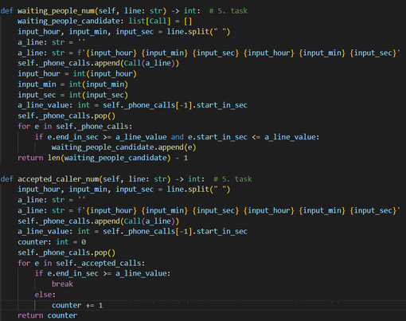
5. Feladat: egy munkabeli időpont hányadik és mennyien várnak rá.
Váró emberek számát a beírt időpontot példányosítjuk a listánkba melynek segítségével meghatározhatjuk de mivel saját magát nem számíthatjuk bele várónak ezért -1.
Számát pedig egy új lista segítségével meghatározzuk a elfogadott hívásokat és ebből megtudjuk határozni éppen hányadik elfogadott hívóval beszéltünk.

Slide 7
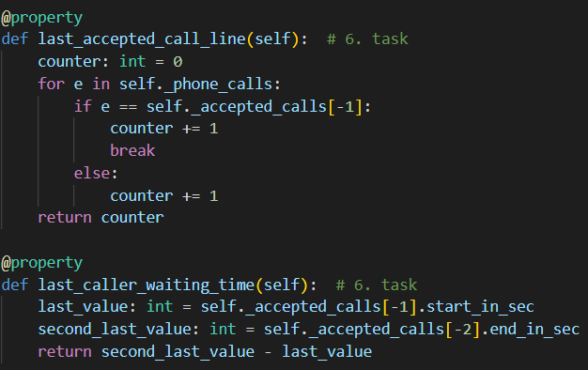
6. Feladat: utoljára beszélt munkatárs és várakozási hossza
Az 5. feladatban készített lista segítségével meghatározzuk az utolsó hívást és ezzel megkeressük hogy hányadik sorban található.
Várakozási hosszét pedig az utolsó előtti hívás lerakási időpontjábol kivonjuk az utolsó hívó kezdeti idejét.

Slide 8
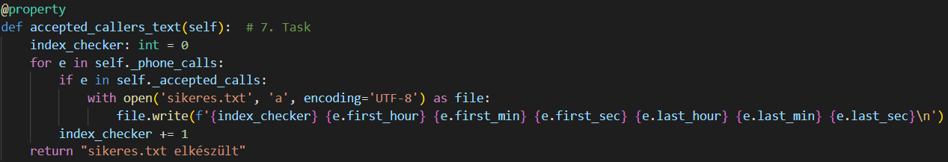
7. feladat: Sikeres.txt létrehozása
Az index_checker segítségével meghatározzuk a hívás indexét, majd az ezelőtt létrehozott _accepted_calls lista segítségével ellenőrizzuk hogy a sort felvették-e. F-string segítségével és az append fájl módszerrel a kért adatokat belerakjuk a fájlba

Slide 9
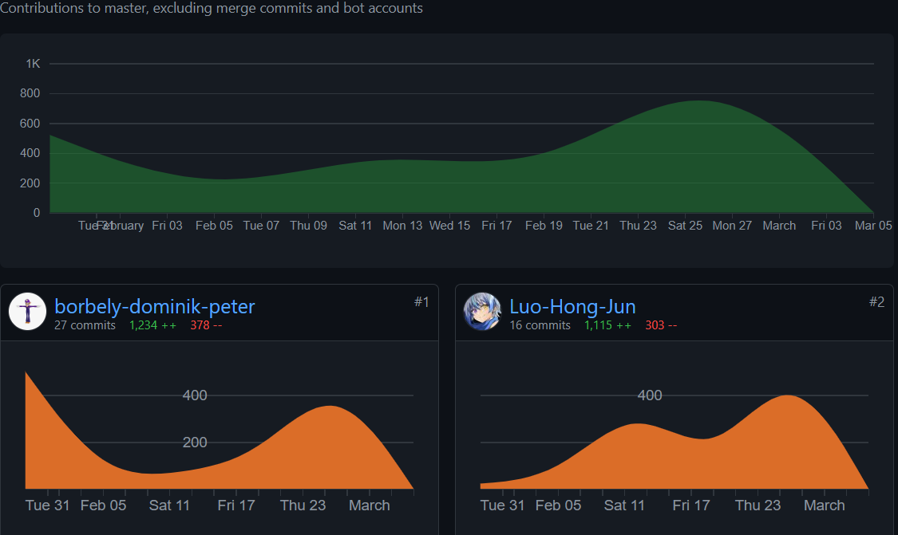
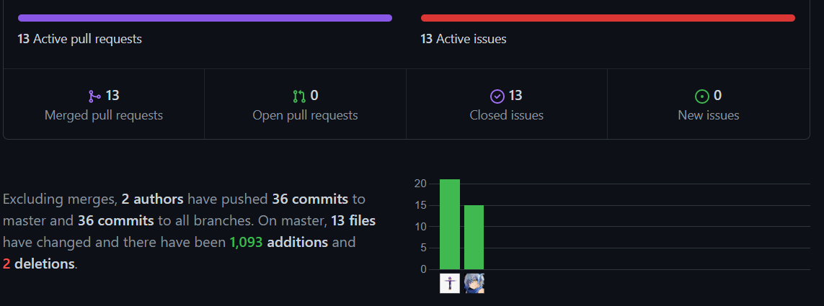
Statisztikák:
Kódolási mennyiség ->
Committok mennyisége ->
Notes:
<number>

Slide 10
Köszönöm a figyelmet!

